Slide 1

Mean Koalas

Slide 2
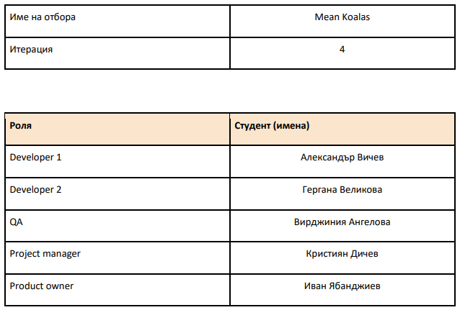
Екипна организация

Slide 3
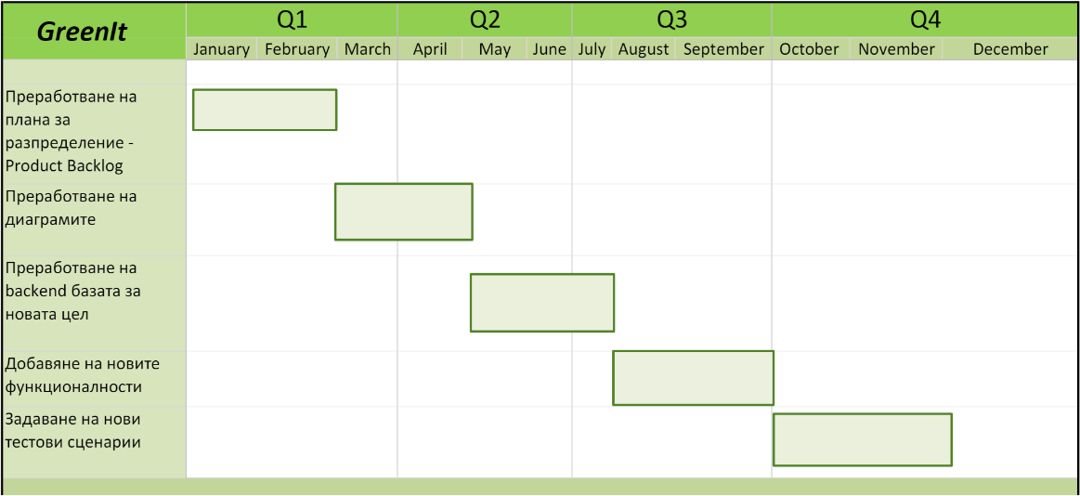
Product Roadmap – Project Owner Иван Ябанджиев

Slide 4
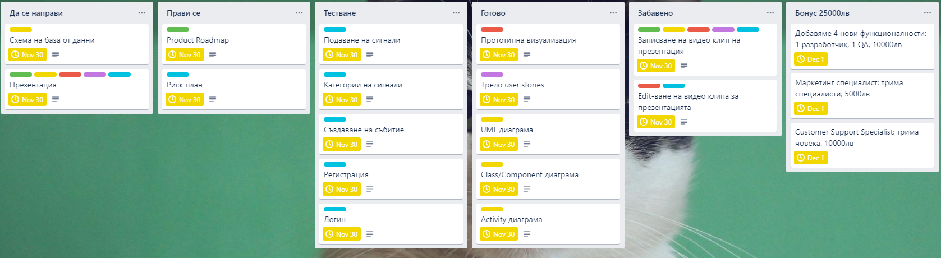
Разпределение на средства Project Manager – Кристиян Дичев

Slide 5
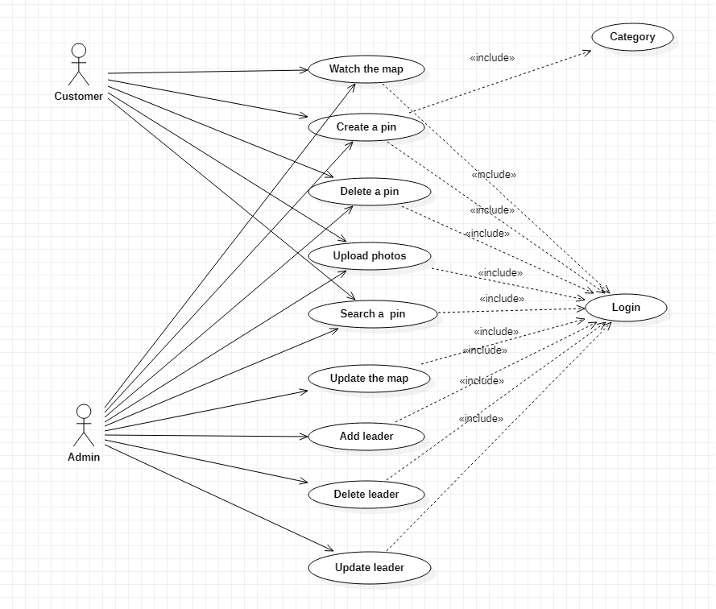
Диаграми – dev1 Александър Вичев

Slide 6
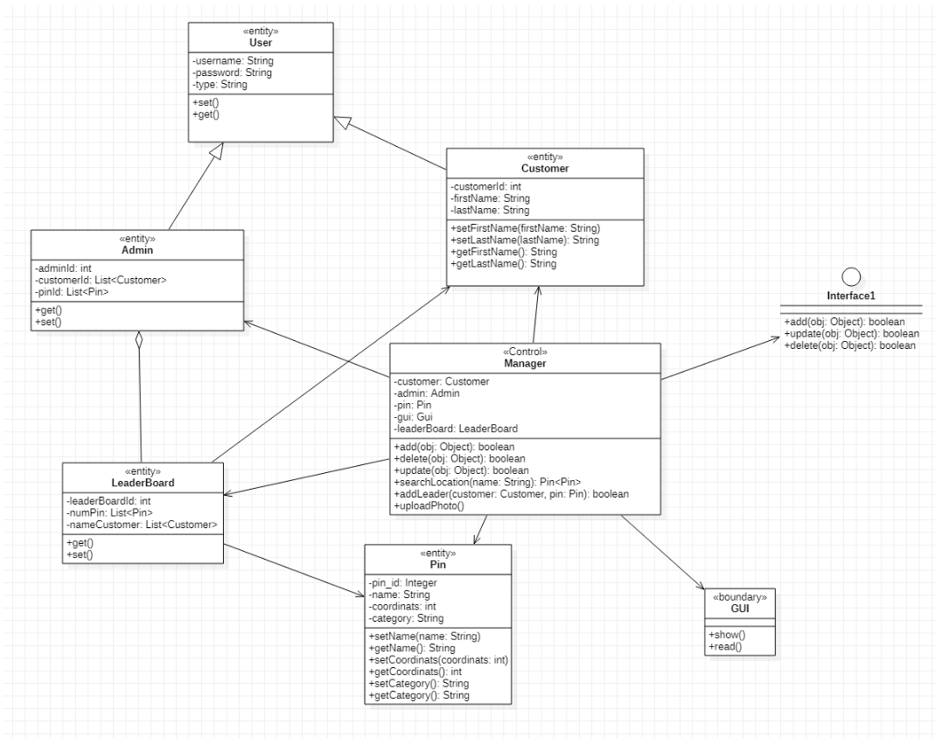

Slide 7
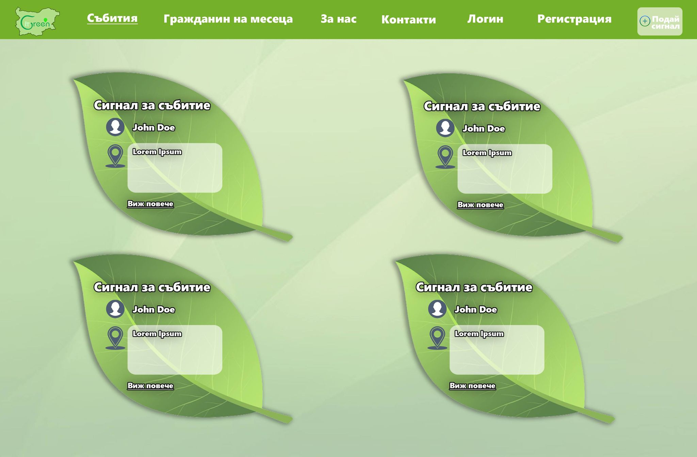
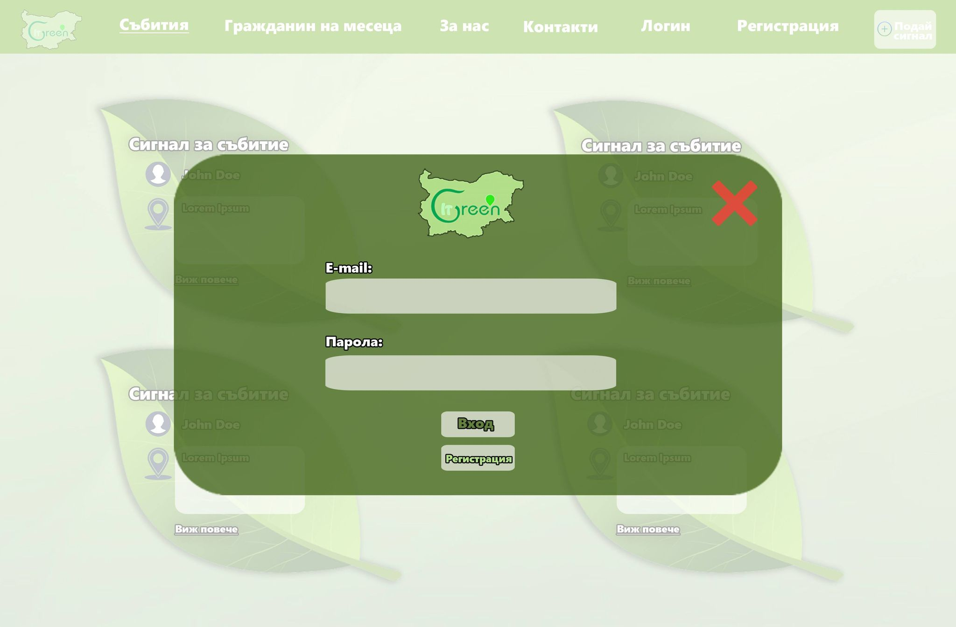
Прототип на приложението – dev2 Гергана Великова

Slide 8
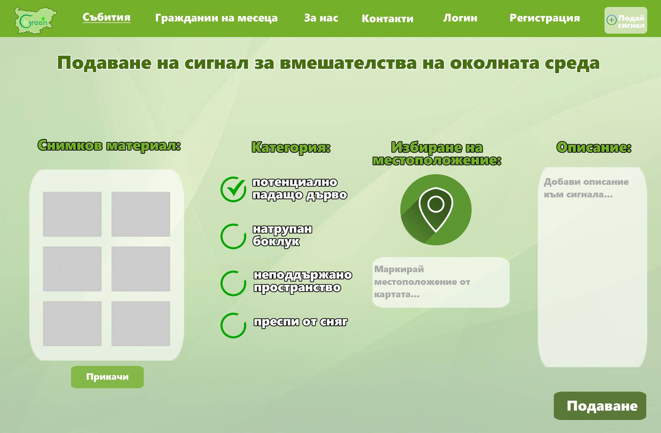
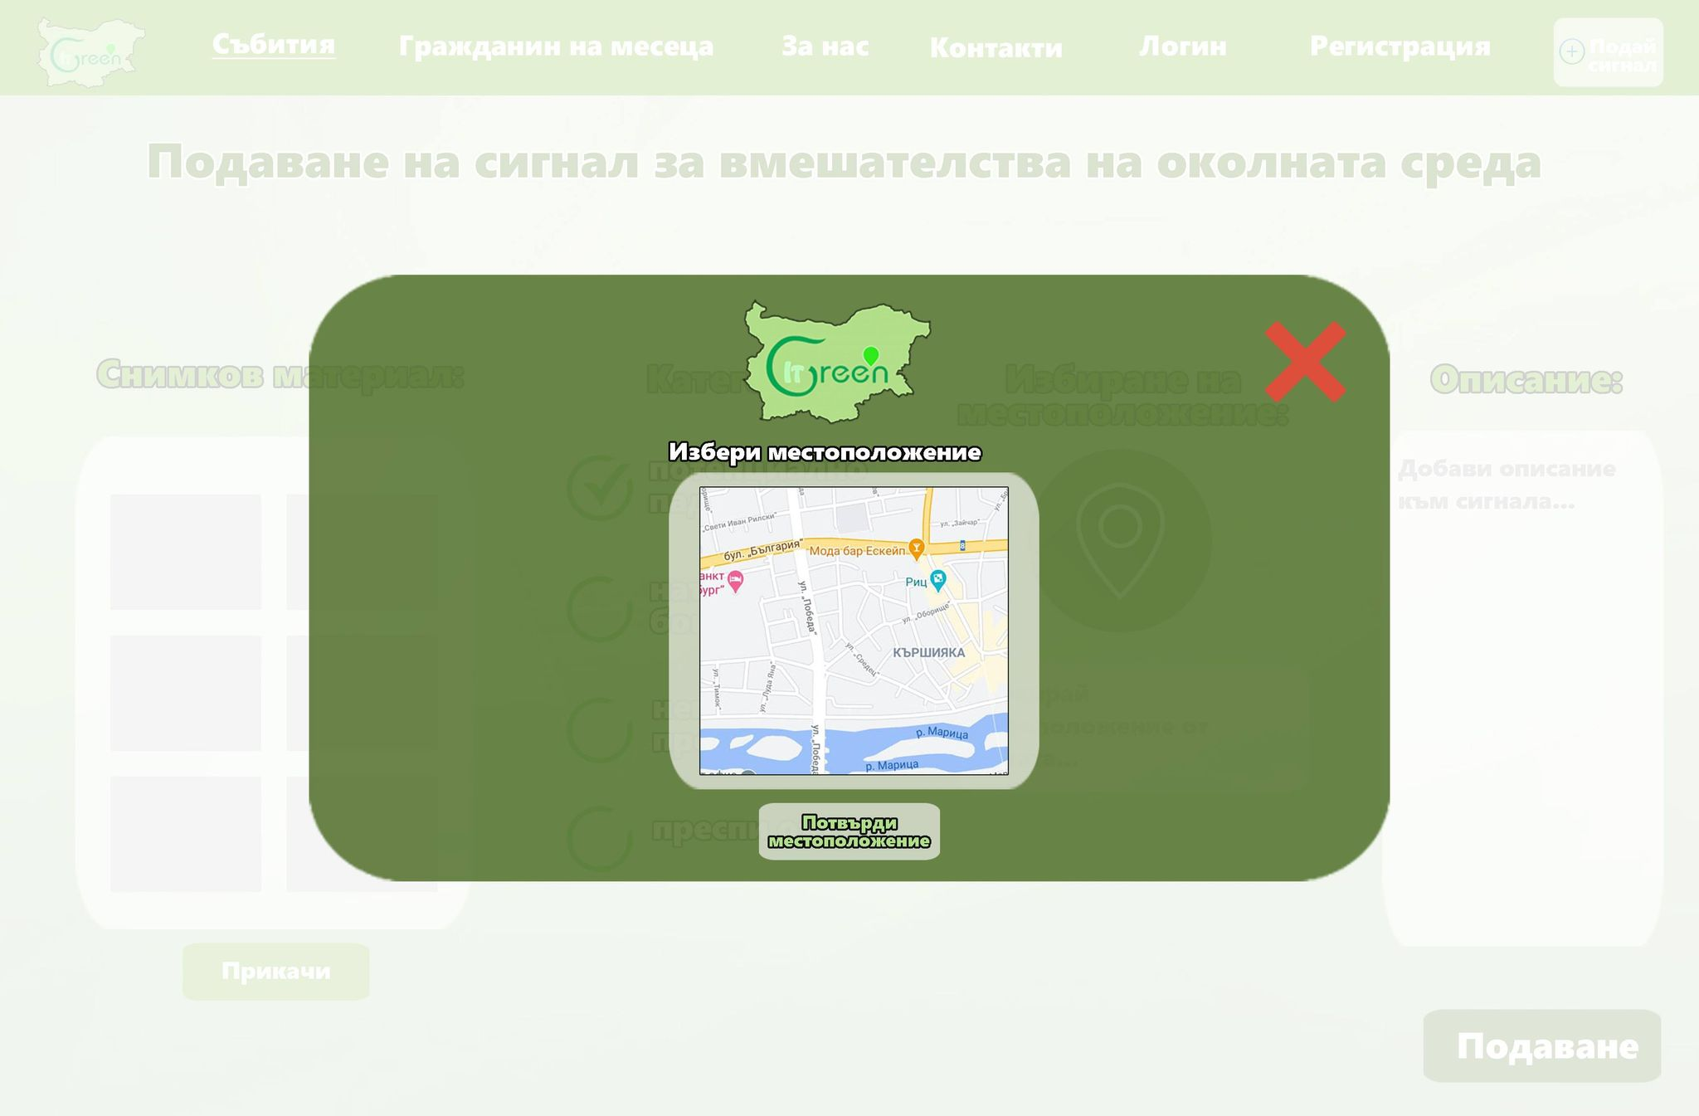

Slide 9
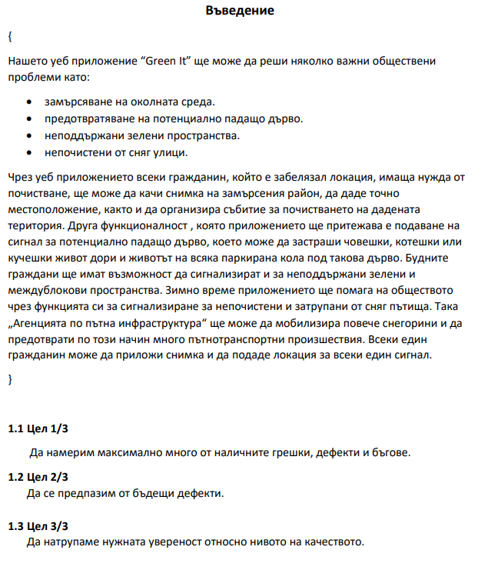
Тестов план – QA Вирджиния Ангелова

Slide 10
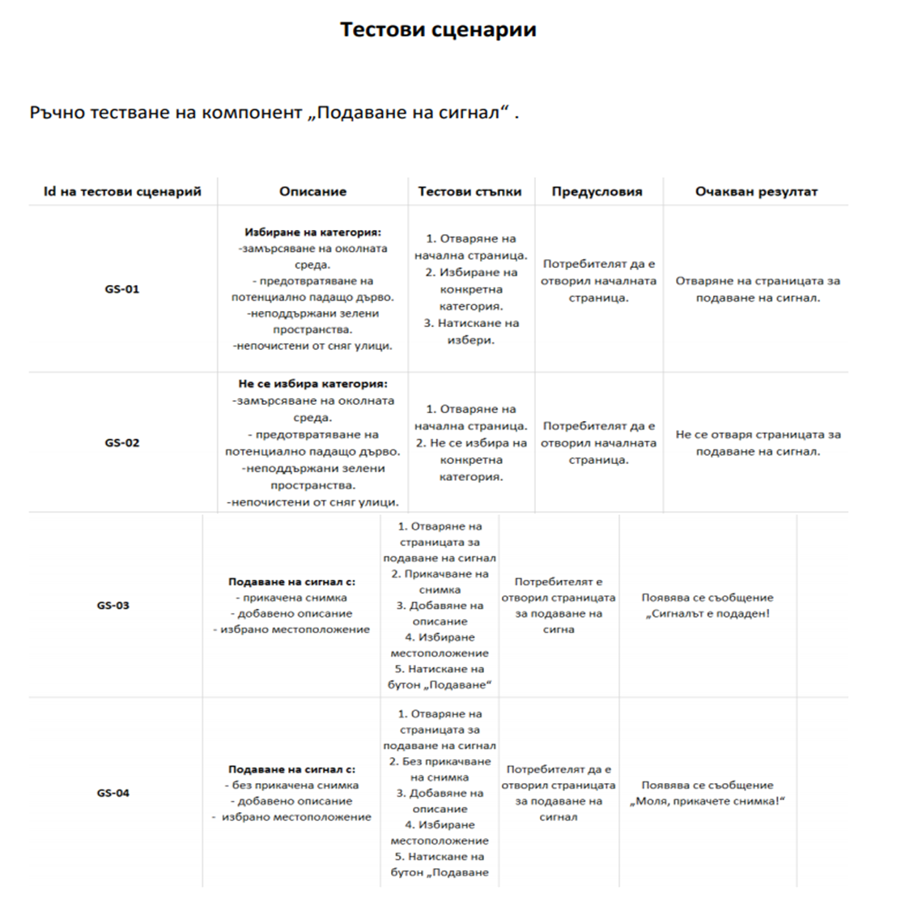
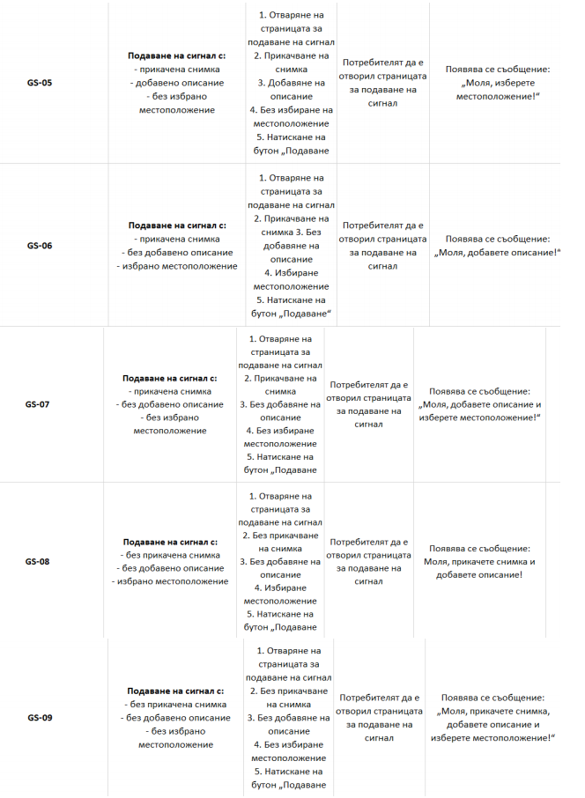

Slide 11


Благодарим за вниманието!

